Slide 2
Notes:
Qu'est-ce qu'Immerse ?
Créée en collaboration avec Patricia Urquiola, Immerse est une collection de tables aux formes, dimensions et hauteurs variées, qui créent un confort visuel, rendent l'espace plus accueillant et soutiennent différentes activités.

Slide 4
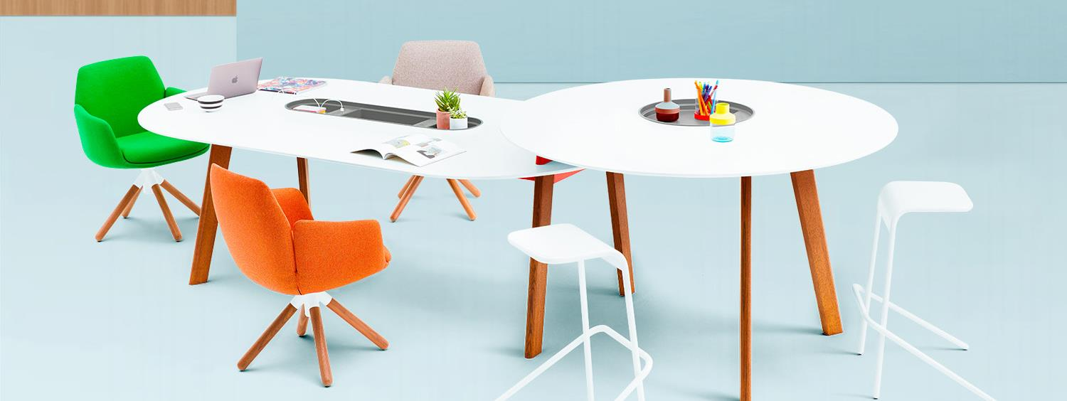
Notes:
Pourquoi Immerse ?
Les gens ont besoin de variété et de choix pour donner le meilleur d'eux-mêmes.
Tandis que la conception des espaces requiert plus de flexibilité, les organisations admettent leur besoin croissant d’espaces adaptables pour soutenir des modes de travail
dynamiques et multiples.
Les gens recherchent des espaces intelligents qui soutiennent des activités constructives.
Des espaces confortables dans lesquels on se sent comme à la maison incitent les gens à venir au bureau et permettent de maintenir l'engagement des salariés.
Les environnements de travail qui agissent sur l’ergonomie physique, cognitive et émotionnelle contribuent au bien-être.
Les émotions positives sont toujours associées à de meilleures performances. Un environnement de travail qui soutient vraiment le bien-être de ses occupants va au-delà de la protection de la santé mais s'adresse aussi au confort cognitif et émotionnel.

Slide 5
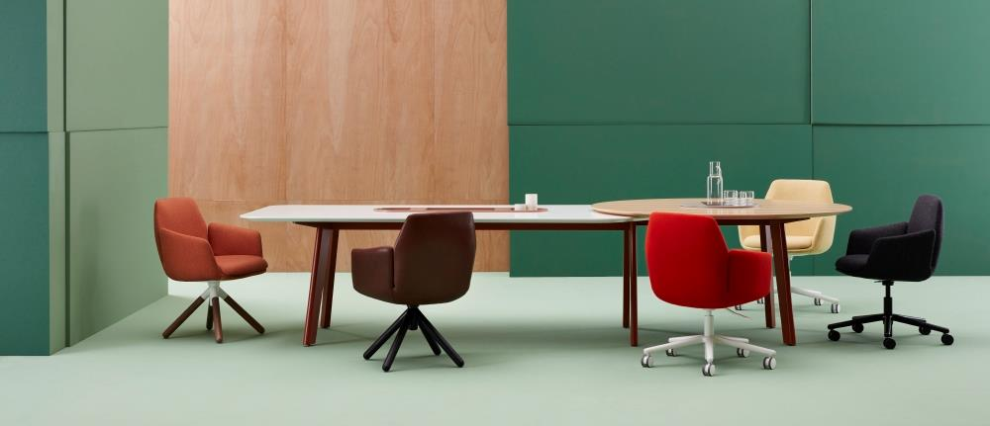
Notes:
Immerse vous permet d'aménager de multiples environnements pour supporter les salariés dans leur processus collaboratifs dont la finalité est la performance créative et l'innovation.
Les espaces de travail évoluent toujours plus pour soutenir la collaboration. Immerse crée des espaces adaptables dans lesquels l'instinct de communauté jaillit spontanément.
Chaque table Immerse crée un carrefour d'énergies positives qui invite la variété, le choix et la sérendipité dans l'espace de travail.

Slide 6
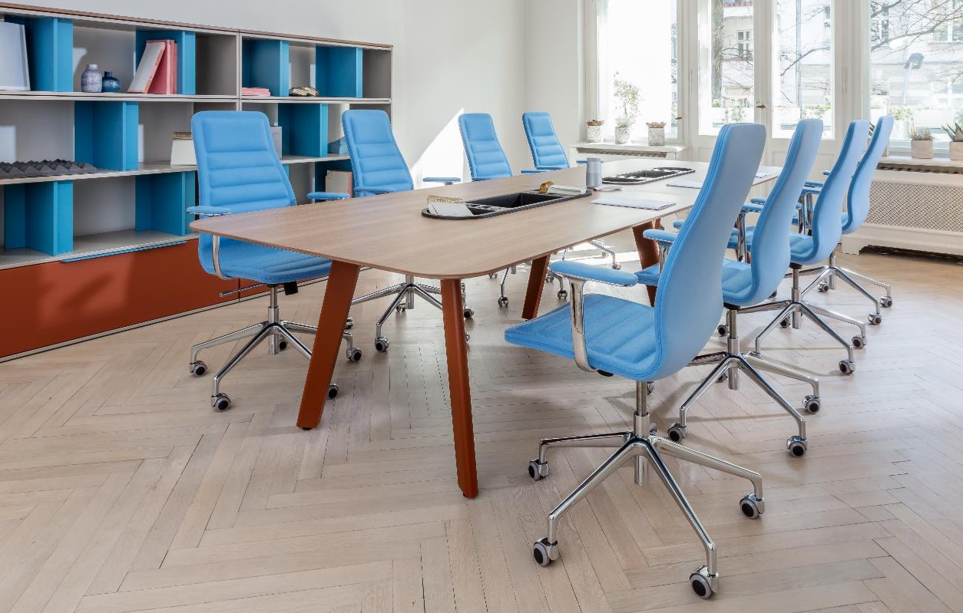
Notes:
Immerse créé des espaces porteurs de sens qui permettent aux employés de se sentir bien au travail.
Immerse contribue à créer un équilibre entre des espaces fonctionnels et sensoriels qui apportent de la chaleur à l'espace de travail.
Avec Immerse, les équipes se rassemblent, se connectent et s'engagent collectivement au sein d'un environnement intime.
Immerse permet aux interactions entre les personnes d'évoluer de manière naturelle selon le moment, en donnant une vraie personnalité aux salles de conférence, aux espaces projets, aux studios ou aux salles à manger.

Slide 7
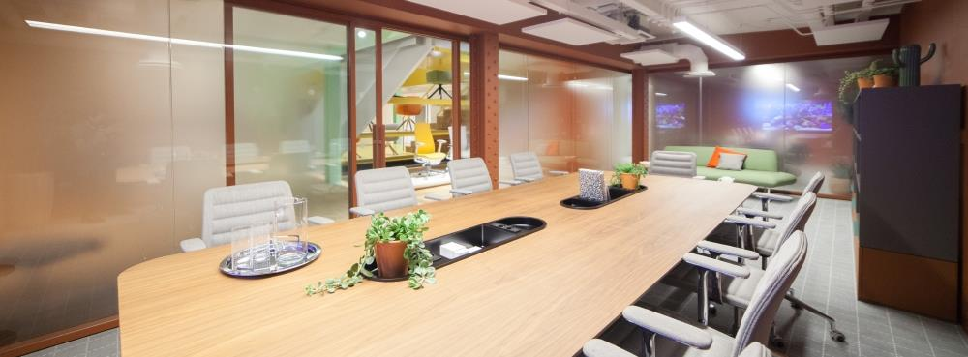
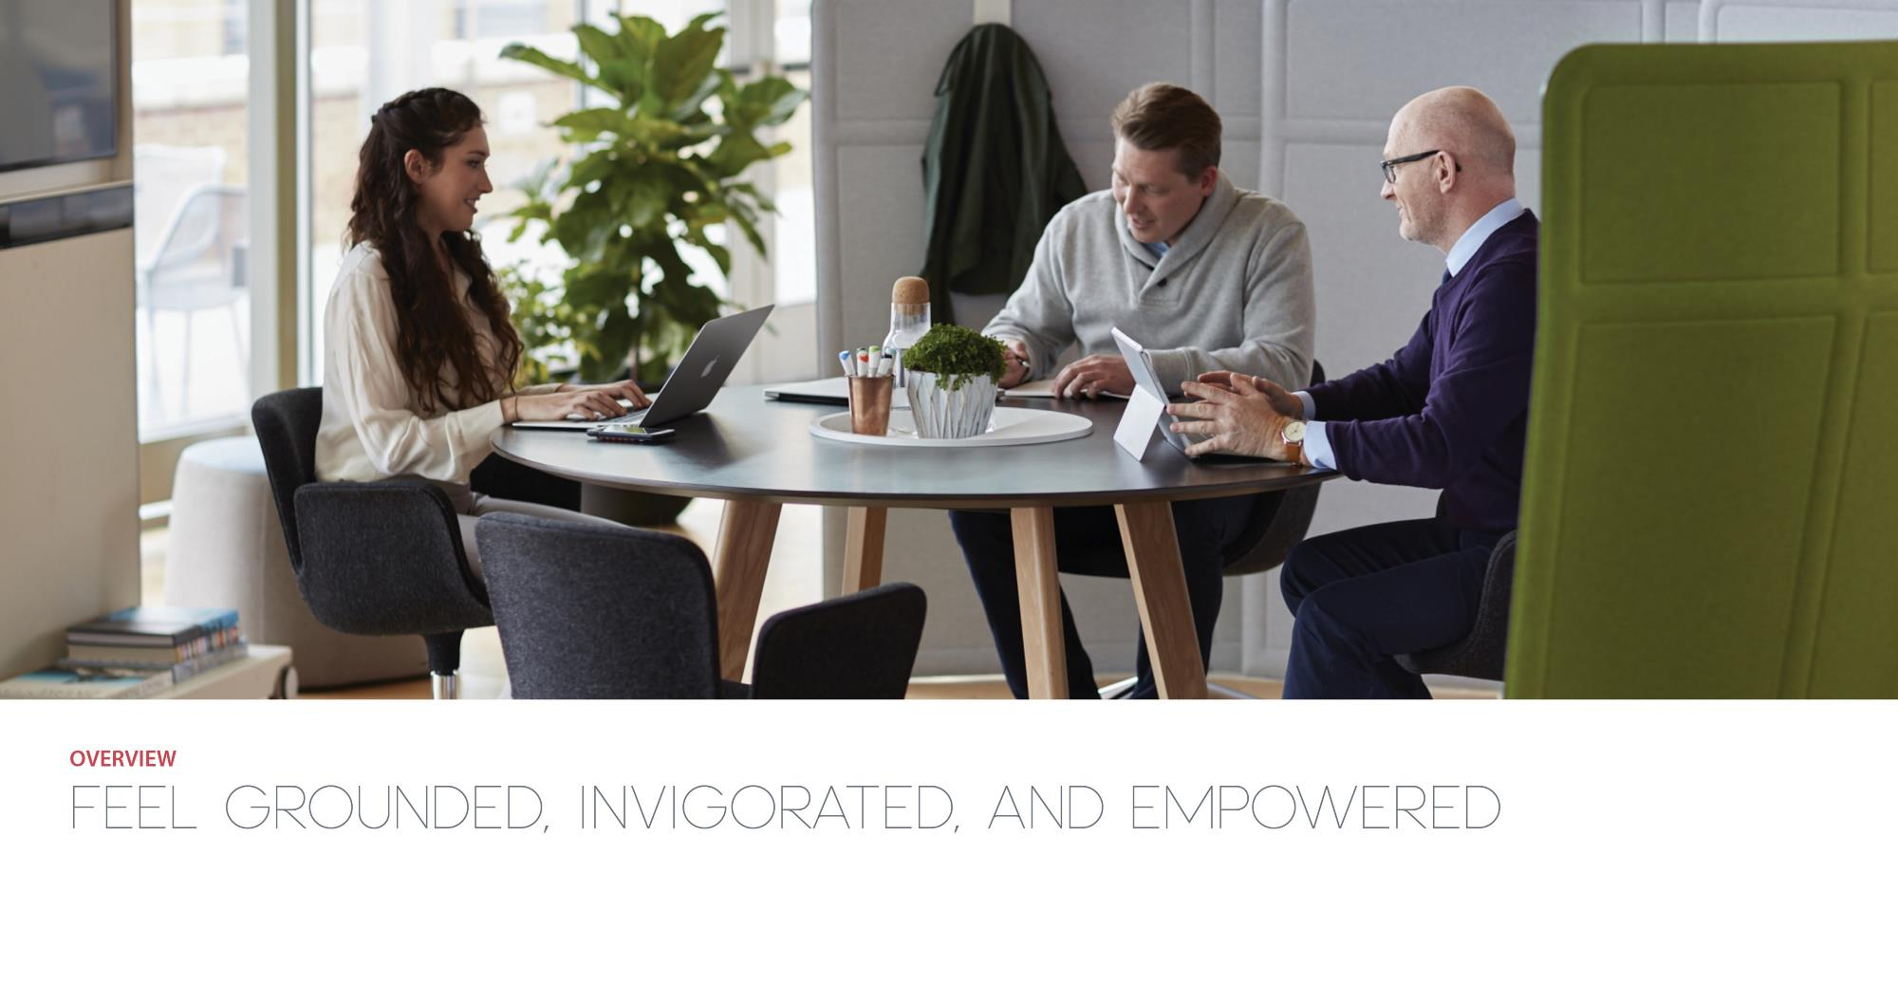
Notes:
Immerse créé des espaces porteurs de sens qui permettent aux employés de se sentir bien au travail.
Immerse contribue à créer un équilibre entre des espaces fonctionnels et sensoriels qui apportent de la chaleur à l'espace de travail.
Avec Immerse, les équipes se rassemblent, se connectent et s'engagent collectivement au sein d'un environnement intime.
Immerse permet aux interactions entre les personnes d'évoluer de manière naturelle selon le moment, en donnant une vraie personnalité aux salles de conférence, aux espaces projets, aux studios ou aux salles à manger.

Slide 8
Notes:
Étendue de la gamme
Les plateaux des tables Immerse existent dans un grand choix de finitions standard: stratifié, ébénisterie.
Les pieds sont disponibles en version bois.

Slide 9
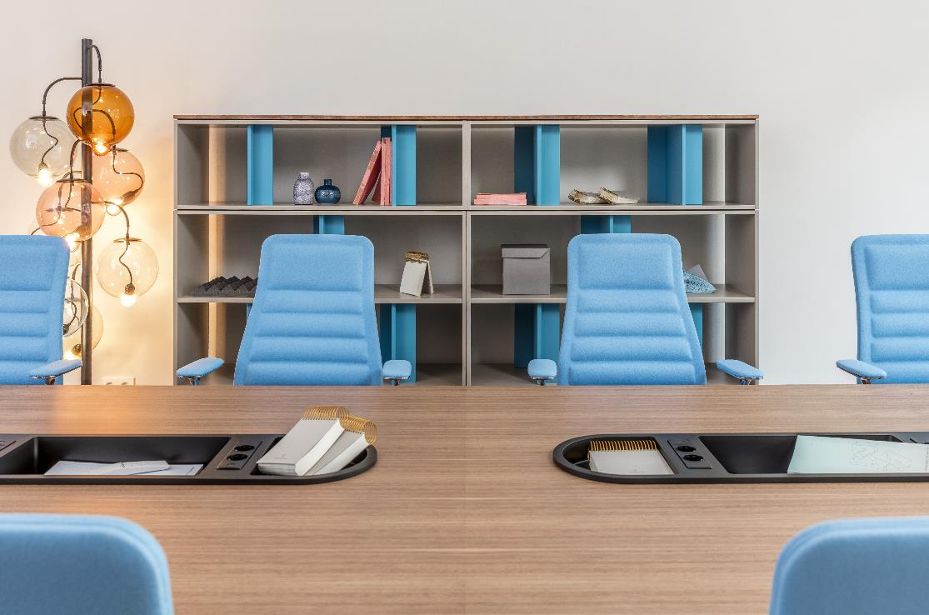
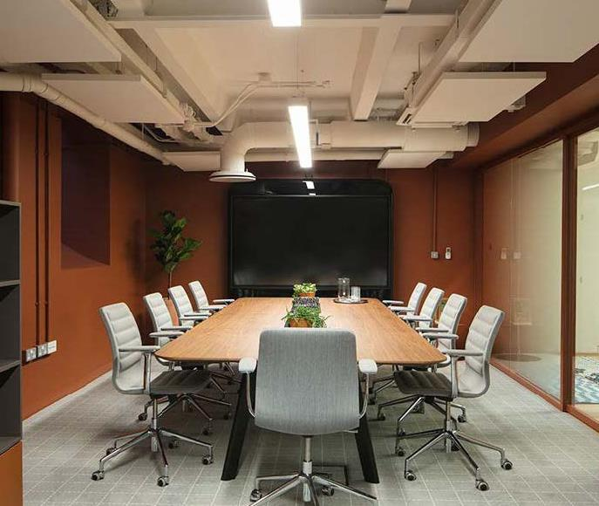
Notes:
Single
Table Single de forme rectangulaire

Slide 10
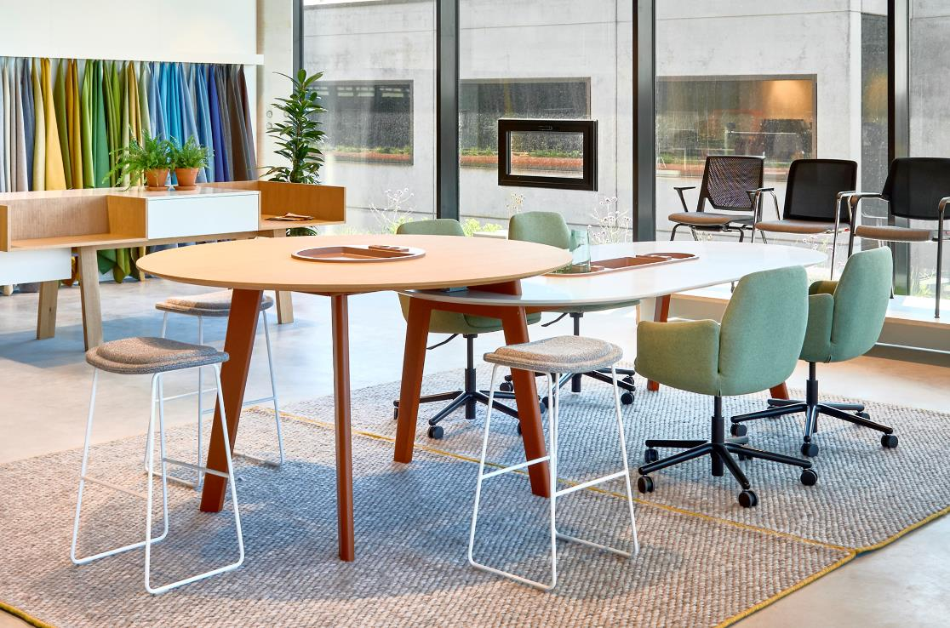
Notes:
Shift
Crée deux surfaces de travail juxtaposées avec des hauteurs différentes qui permettent le travail assis-debout selon les préférences de chacun.

Slide 11
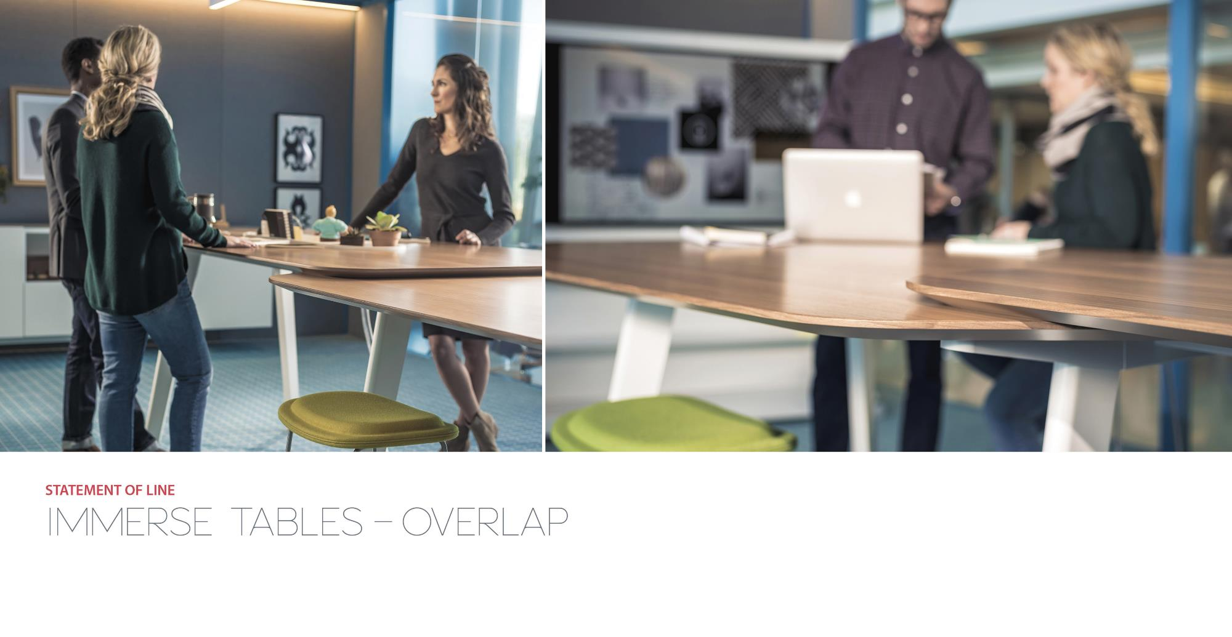
Notes:
Overlap
Les plateaux se chevauchent avec des différences de hauteurs subtiles

Slide 12
Notes:
Planter
Un espace d'organisation central pourvu d'éléments d'électrification.

Slide 13
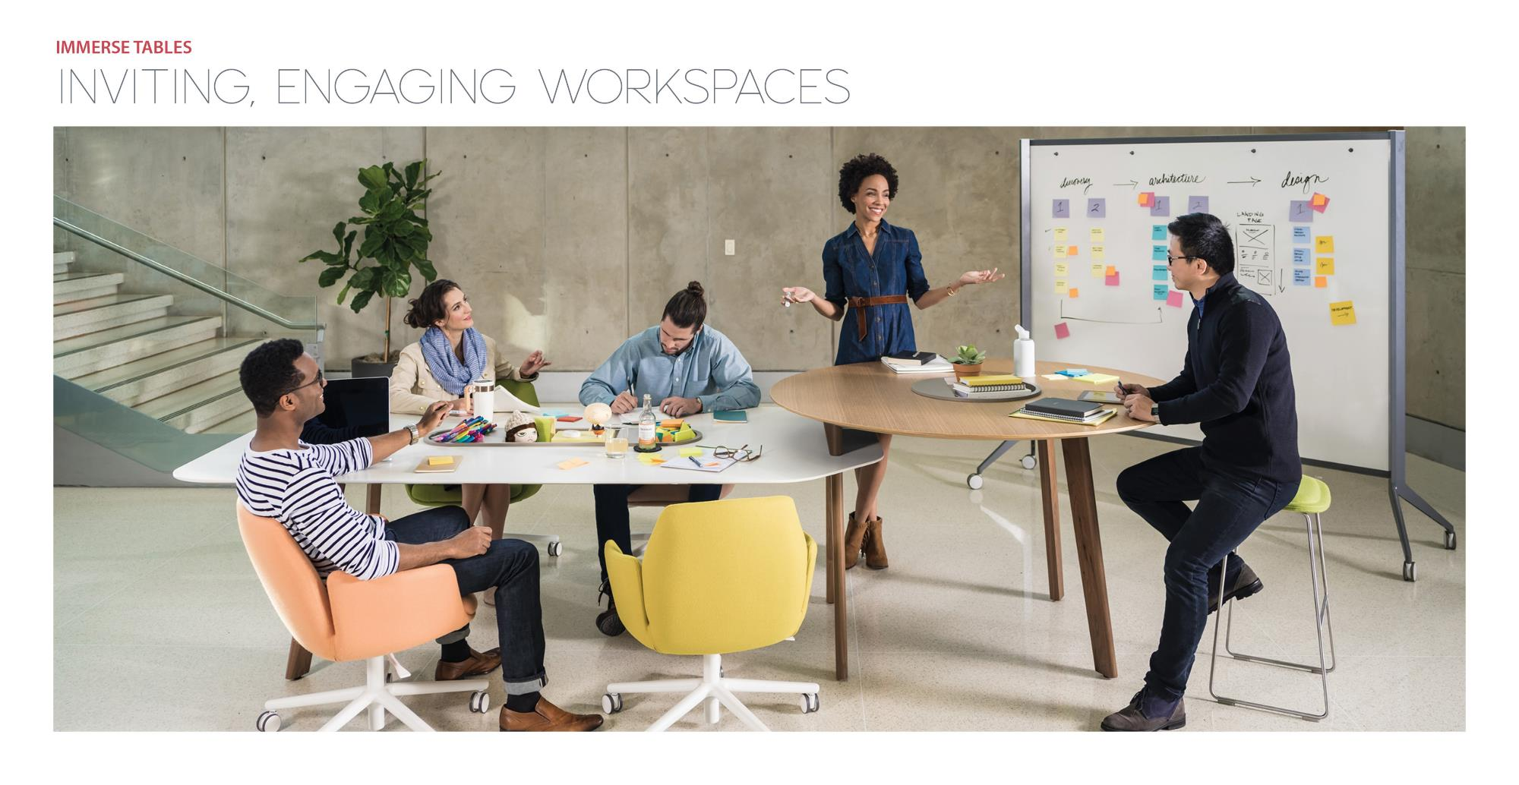
Notes:
Pourquoi Immerse ?
La table Immerse crée un paysage de surfaces variées, approprié au travail en groupe et offrant différentes options de travail au sein d’un même espace.
Immerse crée une ambiance accueillante qui invite à l'interaction, à la collaboration et à la communication qu'ils recherchent au travail.
Immerse réchauffe l'environnement de travail, suscite l'engagement et la créativité qui mène à l'innovation.

Slide 14
Notes:
Pourquoi Immerse ?
La table Immerse crée un paysage de surfaces variées, approprié au travail en groupe et offrant différentes options de travail au sein d’un même espace.
Immerse crée une ambiance accueillante qui invite à l'interaction, à la collaboration et à la communication qu'ils recherchent au travail.
Immerse réchauffe l'environnement de travail, suscite l'engagement et la créativité qui mène à l'innovation.

Slide 15
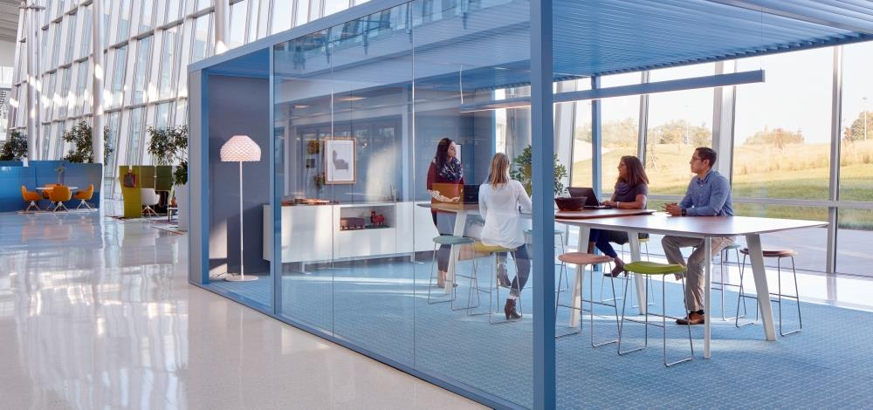
MERCI

